Slide 1
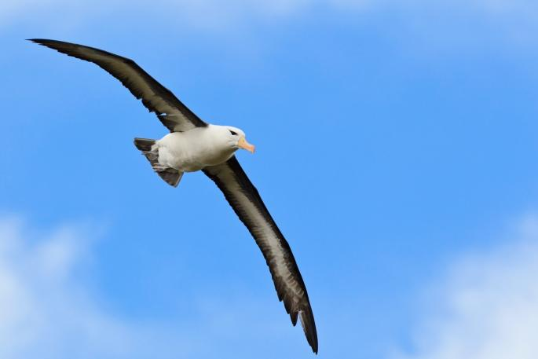
Šarl bodler
ALBATROS

Slide 2
O piscu...
Šarl Bodler (1821-1867) se smatra tvorcem evropske moderne. Na temeljima Bodlerove poezije nastala je poetika simbolizma, najsnažnijeg književnog pravca evropske moderne.
Porodični i lični život ostavili su duboke i bolne tragove u Bodlerovoj duši. Veoma rano ostaje bez oca, u sedmoj godini. Očeva smrt je Bodlera snažno pogodila, a još snažnije ga je povrijedila majčina preudaja posle samo godinu dana. Iz njegove povrijeđene ljubavi prema majci i iz mržnje koju je ta povrijeđenost podstakla, rodio se inat, bjekstvo od svijeta reda i morala u svijet nereda i nemorala, u usamljenost.
Objavio je zbirku pjesama pod nazivom Cvijeće zla, smatra se biografijom pjesnika Bodlera. Najčešći motivi u toj zbirci su besmisao, dosada, ništavilo, usamljenost, umiranje, ljubav, muzika, ljepota.

Slide 3
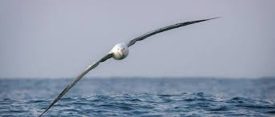
ALBATROS
Dokoni mornari od zabave love često albatrose, silne morske ptice, na putu nemarne, tihe pratilice lađa što nad ljutim vrtlozima plove.
Na daske od krova spuste ih sputane. Kraljevi azura, nevešti, zbunjeni, belim i ogromnim krilima skunjeni mašu k'o veslima na obadve strane. Maločas prekrasan, a sad smešan, jadan, krilati se putnik bori s okovima; s lule jedan mornar duva mu dim gadan u kljun, drugi mu se ruga skokovima. Tom knezu oblaka i pesnik je sličan; on se s burom druži, munjom poji oči, ali na tlu sputan i zemlji nevičan, divovska mu krila smetaju da kroči.

Slide 4
Prva strofa predočava situaciju u kojoj se srijeću albatros i mornari. Mornari su dokoni kada je vrijeme mirno i plovidba se odvija bez problema. U dosadi oni će loviti albatrose i zabavljati se. Najveći prostor posvećen je osobinama albatrosa. Osobine su postavljene u kontrastni odnos. Na jednoj strani su “silne morske ptice”, na drugoj “nemarne, tihe pratilice”. Epitet “silne” ukazuje na snagu, izdržljivost i ljepotu, dok epitet “nemarne” ukazuje na dobru narav, mirnoću, blagorodsnot.
“Tihe” ima značenje odsustva zvuka, galame, bilo kakvog glasnog govora.

Slide 5
Druga strofa opisuje situaciju u kojoj je albatros uhvaćen i sputan na daske od krova. Albatros, kralj azura, sada je sputan, nevješt, zbunjen. Nalazi se u neprirodnoj situaciji, vezan i okružen smijehom i galamom. Navedeni epiteti ukazuju na njegov nepovoljan fizički položaj, ali i na duševno stanje.
Upečatljiv je detalj sa krilima, koja su BELA i OGROMNA, ali na brodu se miču nespretno i neprirodno – kao kruta vesla. Ovdje je albatros sagledan u dvije različite situacije – u letu i na palubi.

Slide 6
Treća strofa prikazuje nova poniženja i neprijatnosti za albatrosa. Čvrsto ga drže ruke mornara poput okova, jedan mornar mu duva u kljun gadan duvanski dim; drugi igra oko njega imitirajući njegov let. Albatros se osjeća smiješno i jadno, nemoćan je da se brani, trpi maltretiranja i mučenja.
Lirski subjekt ni u jednom trenutku ne zaboravlja ljepotu albatrosa, ona se nadnosi nad ovom teškom situacijom, epiteti PREKRASAN i KRILAT još jednom ističu snagu i ljepotu kao trajne osobine koje niko ne može da uništi.
Ovom strofom je pjesnik završio svoje kazivanje o uhvaćenom albatrosu.

Slide 7
Četvrta strofa predstavlja efekat iznevjerenog očekivanja. Prethodne strofe su kod čitaoca oblikovale misao da Bodler pjeva o albatrosu i njegovom doživljaju na brodu. Takvom zaključku bi npr. odgovarala četvrta strofa koja bi sadržala poentu o ljudskoj grubosti. Međutim, sadržina i smisao četvrte strofe pokazuju da pjesnik samo uzgred pjeva o albatrosu, da mu je albatros samo metafora za ono o čemu se pjeva u četvrtoj strofi:
Tom knezu oblaka i pesnik je sličan
on se sa burom druži, munjom poji oči,
ali na tlu sputan i zemlji nevičan,
divovska mu krila smetaju da kroči.

Slide 8
Albatros je samo ilustracija pjesnikove sudbine i pjesnikove situacije u društvu, albatros je metafora pjesnika i njegove sudbine. Albatros je prividna tema pjesme, prava tema pjesme je pjesnik.

Slide 9
Ptica albatros ima dva lika u ovoj pjesmi: albatros u letu i albatros na palubi.
Albatros u letu
bela, ogromna krila
krilat, silan, prekrasan,
knez oblaka, kralj azura
Sve navedene osobine dolaze do izražaja kada je albatros u letu, u svom prirodnom ambijentu. Tada on simbolizuje snagu, ljepotu, neustrašivost, težnju za visinama.

Slide 10
Albatros na palubi
sputan, nevješt,
smiješan, jadan
zbunjen, skunjen

Slide 11
Kao što je albatros prikazan u dva lika ( u letu i na palubi), tako je i pjesnik prikazan u dva lika (kao stvaralac i kao građansko lice). Kao stvaralac je div pjesničke vizije, oštar duh, bogat idejama, a kao građansko lice je nesnalažljiv, nevičan i sputan, izložen je nerazumijevanju i podsmijehu koji ide čak i do ponižavanja.

Slide 12
Domaći zadatak
Tumači prikaz motiva albatrosa u visinama kao kneza oblaka i njegove slike na brodskoj palubi kao jadnoga i sputanoga.
Kako mornari doživljavaju albatrosa, a kako lirski subjekt?
Uoči kontrastne slike u pjesmi.
Iskaži svoje mišljenje o sudbini pjesnika u društvu.
Objasni simboliku motiva u pjesmi (albatros, nebeske vidine, brodska paluba).

